Slide 1
第四章 解析函数的幂级数表示
第一节 函数项级数的基本性质
第二节 幂级数与解析函数
第三节 洛朗级数
第四节 单值函数与孤立奇点

Slide 2
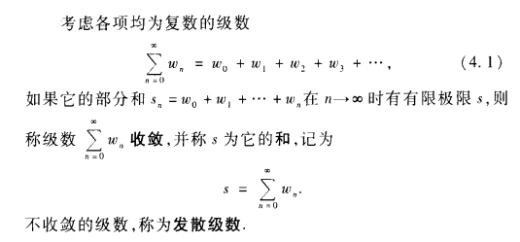
数项级数

Slide 3
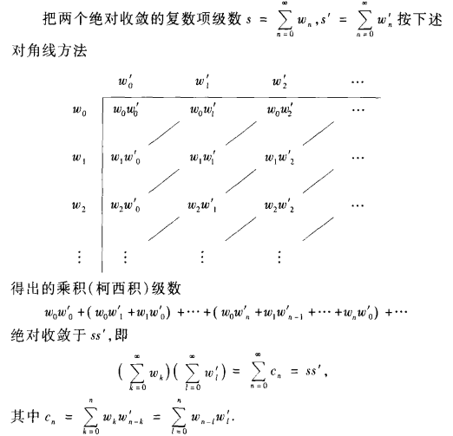
柯西乘积级数

Slide 4
复数列收敛的条件
定义
记作

Slide 5
复数列收敛的条件
设 α_{n}=a_{n}+ib_{n}(n=1,2,…),a_{n}及b_{n}为实数,则复级数(4.1)收敛于s=a+ib(a,b为实数)的充要条件为:
实数项级数
分别收敛于a及b.
注：复数项级数的审敛问题可转化为实数项级数
的审敛问题
分别收敛于a及b⇒

Slide 6
绝对收敛与条件收敛
复级数(4.1)收敛的一个充分条件为级数 收敛.
若级数 收敛,则原级数 称为绝对收敛;
若级数 发散，而级数 收敛,原级数称为条件收敛.
事实上，

Slide 7
柯西一致收敛准则
级数(4.2)在点集E上一致收敛于某函数的充要条件是: 任给的ε>0, 存在正整数N=N(ε),使当n>N时,对于一切z∈E,均有
|f_{n+1}(z)+…+f_{n+p}(z)|<ε (p=1,2,…).
Weierstrass优级数准则: 如果整数列M_{n}(n=1,2,…),使对一切z∈E,有|f_{n}(z)|≤M_{n} (n=1,2,…),而且正项级数 收敛,则复函数项级数 在点集E上绝对收敛且一致收敛:
这样的正项级数 称为函数项级数
的优级数.

Slide 8
重要定理
定理4.1 设级数 的各项在点集E上连续,并且一致收敛于f(z),则和函数 也在E上连续.
定理4.2 设级数 的各项在曲线C上连续,并且在C上一致收敛于f(z),则沿C可以逐项积分:
定义4.2 设函数f_{n}(z)(n=1,2,…)定义于区域D内,若级数(4.2)在D内任一有界闭集上一致收敛,则称此级数在D内内闭一致收敛.

Slide 9


魏尔斯特拉斯定理
定理4.3 设 (1)f_{n}(z) (n=1,2,…)在区域D内解析,级数
或 序列在区域D内内闭一致收敛于函数f(z),
则 (1) f(z)在区域D内解析
（3） 在D内内闭一致收敛于

Slide 10
幂级数的敛散性
形式的复函数项级数称为幂级数,其中 c₀,c₁,c₂ ,…,a都是复常数.
当a=0,则以上幂级数可以写成如下形式
注1 一般幂级数在一定的区域内收敛于一个解析函数。
注2 在一点解析的函数在此点的一个邻域内可以用幂级数表示出来，因此一个函数在某点解析的充要条件是它在这点的某个邻域内可以展开成一个幂级数。
幂级数是最简单的解析函数项级数,为了搞清楚它的敛散性,先建立以下的阿贝尔(Abel)定理.

Slide 11
阿贝尔定理
定理4.4：如果幂级数(4.3)在某点z₁(≠a)收敛,则它必在圆K:|z-a|<|z₁-a|(即以a为圆心圆周通过z₁的圆)内绝对收敛且内闭一致收敛.
推论 若幂级数(4.3)在某点z₂(≠a)发散,则它在以a为圆心并且通过点z₂的圆周外部发散.

Slide 12
幂级数的敛散性
命题：对于幂级数 , 若实系数实幂级数
的收敛半径为R,则有

Slide 13
3. 幂级数收敛半径的求法
定理4.12 如果幂级数(4.3)的系数c_{n}合于
或
或
则幂级数 的收敛半径为:
1/l (l≠0,l≠+∞)
0 (l=+∞);
+∞ (l=0).
(4.4)
R=

Slide 14
4. 幂级数的和函数的解析性
定理4.13 (1) 幂级数
(4.5)
的和函数f(z)在其收敛圆K:|z-a|<R(0<R≤+∞)内解析.
(2)在K内,幂级数(4.5)可以逐项求导至任意阶,即：
(p=1,2,…) (4.6)
(3) (p=0,1,2,…). (4.7)
(4) 级数（4.5）可沿K内曲线C逐项积分，且其收敛半径与原级数相同。

Slide 15
1. 泰勒(Taylor)定理
定理4.14 (泰勒定理) 设f(z)在区域D内解析,a∈D,只要K:|z-a|<R含于D,则f(z)在K内能展成如下幂级数
(4.8)
其中系数
(4.9)
且展式是唯一的.
（4.8）称为f(z)在点a的泰勒展式，（4.9）称为其泰勒系数，（4.8）中的级数称为泰勒级数。

Slide 16
3. 一些初等函数的泰勒展式

Slide 17
1. 解析函数的零点及其孤立性
定义4.3 设f(z)在解析区域D内一点a的值为零，即：f(a)=0，则称a为解析函数f(z)的一个零点.
如果在|z-a|<R内，解析函数f(z)不恒为零，我们将它在点a展成幂级数，此时，幂级数的系数不必全为零，故必有一正数m(m≥1)，使得
合乎上述条件的m称为零点a的阶(级)，a称为f(z)的m阶(级)零点。特别是当m=1时，a也称为f(z)的简单零点.

Slide 18
定理4.6 不恒为零的解析函数f(z)以a为m级零点的充要条件为:
(4.14)
其中
在点a的邻域|z-a|<R内解析,且
证 必要性 由假设，
只要令
即可。充分性是明显的。

Slide 19
零点的孤立性
定理4.7 如在|z-a|<R内解析的函数f(z)不恒为零，a为其零点，则必有a的一个邻域，使得f(z)在其中无异于a的零点(简单来说就是，不恒为零的解析函数的零点必是孤立的)。
推论4.19 设
(1)f(z)在邻域K:|z-a|<R内解析;
(2)在K内有f(z)的一列零点{z_{n}}(z_{n}≠0)收敛于a,
即存在{z_{n}}⊂ K, (z_{n}≠0) f(z_{n})=0, z_{n}→a
⇒

Slide 20
2. 零点的唯一性
定理4.8(解析函数的唯一性定理) 设：
(1)函数f₁(z)， f₂(z)在区域D内解析，
(2)D内有一个收敛于a∈D的点列{z_{n}}(z_{n}≠a)，满足 ,
则在D内有 f₁(z) ≡ f₂(z).
推论1 设在区域D内解析的函数f₁(z)及f₂(z)在D内
的某一子区域(或一小段弧)相等,则它们在D内恒等.
推论2 一切在实轴上成立的恒等式,在z平面上也成立,只要这个恒等式的两边在z平面上都是解析的.

Slide 21
1. 双边幂级数
定义 称级数
（1）
为双边幂级数，其中复常数
为双边幂级数（1）的系数。双边幂级数
负幂项部分
非负幂项部分
主要部分
解析部分
注: 主要部分与解析部分同时收敛称幂级数收敛

Slide 22
若
时收敛,
收敛域为
的收敛半径为R,
收敛域为
两收敛域无公共部分,
两收敛域有公共部分H:
这时,级数(1)在圆环H:r<|z-a|<R 收敛于和函数f(z)=f₁(z)+ f₂(z)

Slide 23
2. 解析函数的洛朗(Laurent)展式
定理5.2 (洛朗定理) 在圆环H:r<|z-a|<R,
(r≥0,R≤+∞)内解析的函数f(z)必可展成双边
幂级数
(2)
其中
(3)
定义5.1 (2)式称为f(z)在点a处的罗朗展式，(3)称为其罗朗系数，而(2)右边的级数则称为罗朗级数。
3. 洛朗级数与泰勒级数的关系
注: 泰勒级数是罗朗级数的特殊情形。

Slide 24
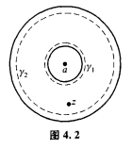

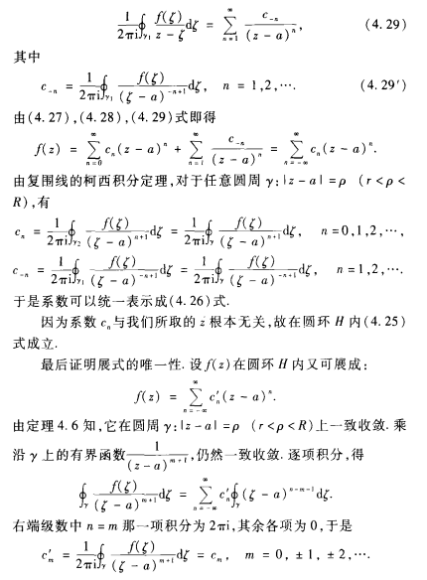
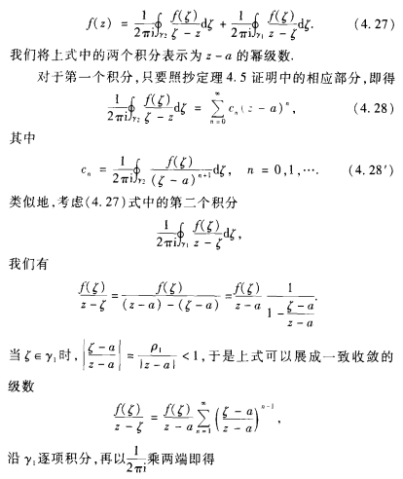
证明

Slide 25
4. 解析函数在孤立奇点邻域内的洛朗展式
定义5.2 如果f(z)在点a的某一去心邻域K-{a}： 0<|z-a|<R 内解析，点a是f(z)的奇点，则称为f(z)的孤立奇点.
如果a为f(z)的一个孤立奇点，则f(z)在点a的某一去心邻域K-{a}：0<|z-a|<R内能展成洛朗级数。
将函数展成洛朗级数的常用方法。
1. 直接展开法:
利用定理公式计算系数
然后写出
2. 间接展开法
根据正、负幂项组成的的级数的唯一性, 可
用代数运算、代换、求导和积分等方法去展开 .

Slide 26
例1 求函数 分别在圆环 及 的洛朗级数。
解
(1)在圆环 内， ,于是有洛朗级数
(2)在圆环 上, ,于是有洛朗级数

Slide 27
1. 孤立奇点的分类
如a为f(z)的孤立奇点,则f(z)在a的某去心邻域K-{a}内可以展成罗朗级数
则称
为f(z)在点a的正则部分,而称
为f(z)在点a的主要部分。
定义5.3 设a为f(z)的孤立奇点. (1)如果f(z)在点a的主要部分为零,则称a为f(z)的可去奇点;(2)如果f(z)在点a的主要部分为有限多项,设为
则称a为f(z)的m阶极点，一阶极点也称为简单极点； (3)如果f(z)在点a的主要部分有无限多项,则称a为f(z)的本性奇点.

Slide 28
可去奇点
定理5.3 若a为f(z)的孤立奇点，则下列三条是等价的。因此，它们中的任何一条都是可去奇点的特征。
(1) f(z)在点a的主要部分为零;
(2)
(3) f(z)在点a的某去心邻域内有界。

Slide 29
极点
定理5.4 如果f(z)以a为孤立奇点，则下列三条是等价的。因此，它们中的任何一条都是m阶极点的特征。
(1) f(z)在a点的主要部分为
(2)f(z)在点a的某去心邻域内能表示成
其中λ(z) 在点a的邻域内解析,且λ(a)≠0
以点a为m阶零点。
定理5.5 f(z)的孤立奇点a为极点⇔

Slide 30
本性奇点
定理5.6 f(z)的孤立奇点a为本性奇点⇔
定理5.7 若z=a为f(z)的本性奇点,且在点a的充分小去心邻域内不为零,则z=a亦必为
的本性奇点.

Slide 31
可去奇点
孤立奇点
极点
（单值函数的）
本性奇点
奇点
非孤立奇点
支点
（多值函数的）

Slide 32
解析函数在无穷远点的性质
定义4.5 设函数f(z)在无穷远点(去心)邻域
N-{∞}：+∞>|z|>r≥0
内解析,则称点∞为f(z)的一个孤立奇点.
定义4.6 若z/=0为
的可去奇点(解析点)、
m级极点或本性奇点,则相应地称z=∞为f(z)
的可去奇点(解析点)、m级极点或本性奇点.

Slide 33
解析函数在无穷远点的性质
定理4.11’ f(z)的孤立奇点z=∞为可去奇点的充要条件是下列三条中的任何一条成立:
(1)f(z)在 的主要部分为零;
(2)
(3)f(z)在 的某去心邻域N-{∞}内有界.
(1) f(z)在 z=∞的主要部分为
定理4.12’
(2) f(z)在z =∞的某去心邻域N-{∞}内能表成
其中 在z =∞的邻域N内解析,且
(3) g(z)=1/ f(z)以z =∞为m级零点(只要令g(∞)=0).

Slide 34
解析函数在无穷远点的性质
定理4.13’
f(z)的孤立奇点∞为本性奇点的充要条件是下列任何一条成立:
(1)f(z)在z=∞的主要部分有无穷多项正幂不等于零
(2)
广义不存在(即当z趋向于∞时,
f(z)不趋向于任何(有限或无穷)极限).

Slide 35
课后作业
习题四：1,2,9,13（5-8，不用求解无穷远点）

